Slide 1
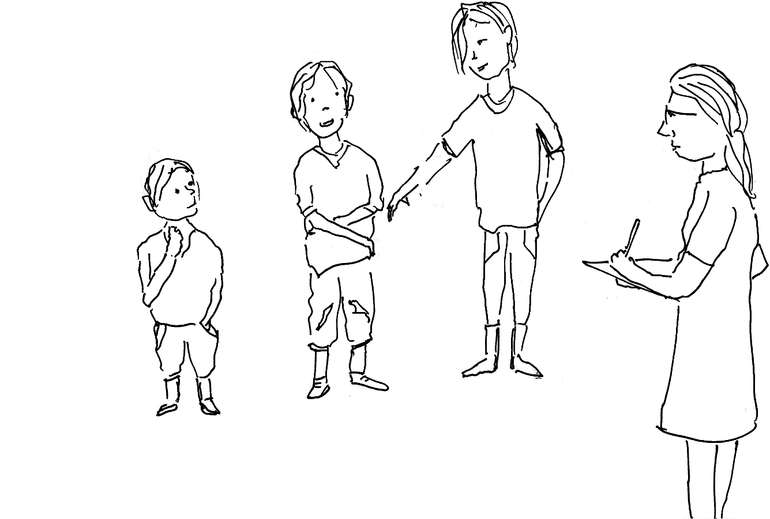
3 Hoe begrijp en begeleid ik kinderen in de middenbouw?

Slide 2
Overzicht presentatie
Wat karakteriseert het kind in de middenbouw?
Welke theorie helpt je om leerprocessen te begrijpen?
Wat zijn belangrijke principes om het leren te ondersteunen?
Welke factoren kunnen het leren belemmeren?

Slide 3
Wat karakteriseert het kind in de middenbouw?
Fysiek-motorisch
Sociaal-emotioneel
Cognitief

Slide 4
Ontwikkeling in de middenbouw

Slide 5
Welke theorie helpt je om leerprocessen te begrijpen?
Behaviorisme, cognitivisme, constructivisme
Leerpsychologie van Piaget en Vygotksy
Executieve functies
Empathie, prosociaal gedrag en moreel handelen

Slide 6
Theorie: Leertheorieën
Behaviorisme
Klassiek en operant conditioneren
Van succesbeleving gaat een positieve werking uit
Cognitivisme
Geheugenprocessen staan centraal
De leerling als actief informatieverwerkend systeem
Constructivisme
De werkelijkheid opbouwen op basis van ervaringen
Een rijke leeromgeving draagt bij aan leren

Slide 7
Theorie: Piaget
Fasen:
Sensomotorisch
Pre-operationeel
Concreet operationeel:
Conservatie
Classificatie
Omkeerbaarheid
Wederkerigheid
Relativiteit
Formeel operationeel
Denkschema: Assimileren of accommoderen

Slide 8
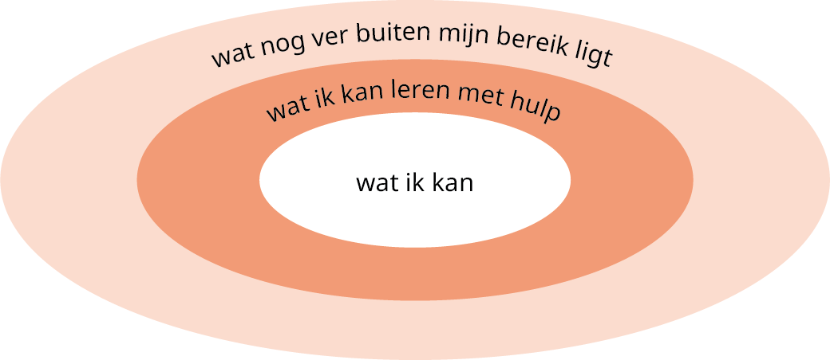
Theorie: Vygotsky
In het leren:
Concreet handelen
Modelfase
Mentale fase

Slide 9
Theorie: Executieve functies
Responsinhibitie
Taakinitiatie
Planning en prioritering
Volgehouden aandacht
Emotieregulatie
Werkgeheugen benutten
Organisatievermogen
Timemanagement
Doelgericht gedrag
Zelfinzicht
Cognitieve flexibiliteit

Slide 10
Theorie: Empathie, prosociaal gedrag en moreel handelen
Empathie: Het vermogen zich in te leven in het gevoel en de situatie van een ander
Sociale cognitie: Inzicht in sociale situaties
Sociale vaardigheden: Vaardig handelen op sociaal gepaste wijze

Slide 11
Belangrijke principes om het leren te ondersteunen
Gewoontevorming
Pedagogische sensitiviteit
Aanvankelijke leerprocessen begeleiden

Slide 12
Welke factoren kunnen het leren belemmeren?
Leer- en gedragsmoeilijkheden
Hoogintelligent, hoogsensitief, hoogbegaafd
Faalangst

Slide 13
Reflectievraag
Er worden in dit hoofdstuk verschillende leertheorieën besproken. Maar wat is leren eigenlijk? Welke leertheorie is voor jou het meest waardevol? Waarom?

